Slide 1
MODELLI E PREMI
PER L’ECCELLENZA
Il Modello CAF nella scuola

Slide 2
Le tappe dell’evoluzione del concetto di qualità
dall’era della produzione di massa ad oggi
La “qualità degli obiettivi” e la “qualità della realizzazione”
Qualità degli obiettivi competenza di pochi (pianificazione del prodotto e progetto).
La massa delle persone era coinvolta nella qualità della realizzazione.
Qualità come sinonimo di conformità.
Conformità garantita da norme, procedure, standard di lavorazione.
Sviluppo (anni 1930 ai ’60) norme di “controllo” e “assicurazione” della qualità.
Anni 70-80 - approccio giapponese : competizione su valore percepito dal cliente.
Crisi del modello della “qualità basata su norme”.

Slide 3
Le tappe dell’evoluzione del concetto di qualità
dall’era della produzione di massa ad oggi
Modelli di TQM in Giappone (Modello Deming) e poi in Europa
Il Premio Americano Malcolm Baldrige (1987).
1987: modello TQM americano (il Malcolm Baldrige), e Norme ISO 9000 relative ai Sistemi di Gestione per la Qualità.
1992: modello TQM europeo ad opera della European Foundation for Quality Management, con contributo delle maggiori aziende europee

Slide 4
I PREMI TQM DEL MONDO OCCIDENTALE
USA
142 Premi basati sul Malcolm Baldrige
EUROPA
25 Premi nazionali
ITALIA
Premio Qualità Italia PMI (nazionale)
Premio Qualità Italia Scuola (nazionale)
Premio Qualità per la PA (nazionale)
Premio Imprese per l’Innovazione (nazionale)
Premio per l’eccellenza degli artigiani lombardi (regionale)
Premio Qualità Scuola del Veneto (regionale)
Notes:
28
This is not an exhaustive list of benefits. However, it provides a good illustration of the impact that the Model can have when an organisation adopts it as a management framework.

Slide 5
L’EVOLUZIONE DEL CONCETTO DI QUALITA’
La conformità
Il miglioramento
L’eccellenza
CONFORMITA’
DEL
PRODOTTO
PIANIFICAZIONE E
CONTROLLO
DEI PROCESSI
PIANIFICAZIONE E
CONTROLLO
DELL’ORGANIZZAZIONE
“VALORE” PER CLIENTI,
PERSONALE,
SOCIETA’ AZIONISTI
L’EVOLUZIONE DEGLI APPROCCI AZIENDALI
ISPEZIONE E
CONTROLLO
STATISTICO
CONTROLLO STATISTICO PROCESSI
TOTAL QUALITY
CONTROL
SISTEMI QUALITA’,
AMBIENTE, SICUREZZA
TOTAL QUALITY
MANAGEMENT
I “MODELLI”
NORME DI
PRODOTTO
NORME PER IL CONTROLLO
NORME DI CONTROLLO DEI PROCESSI
NORME/DIRETTIVE DI
SVILUPPO E FABBRICAZIONE
NORME/DIRETTIVE/
LEGGI PER SISTEMI
ORGANIZZATIVI
(ISO 9000/ISO14000
LEGGE 626/HACCP...)
MODELLI NAZIONALI/
INTERNAZIONALI
PER L’ECCELLENZA
DELL’ORGANIZZAZIONE

Slide 6
La visione dell’Unione Europea sulla Qualità:
un urgente bisogno di rinnovamento
Tutte le organizzazioni, private e pubbliche, hanno bisogno
urgente di rinnovarsi.
Il passo del cambiamento organizzativo è stato ed è infatti
molto inferiore al passo dei cambiamenti tecnologico e
sociale.
Occorre una strategia che non solo faccia recuperare il gap,
ma che consenta di mantenere nel tempo il passo con il
cambiamento.
Occorre cioè una strategia di adeguamento/ miglioramento
continuo delle organizzazioni.

Slide 7
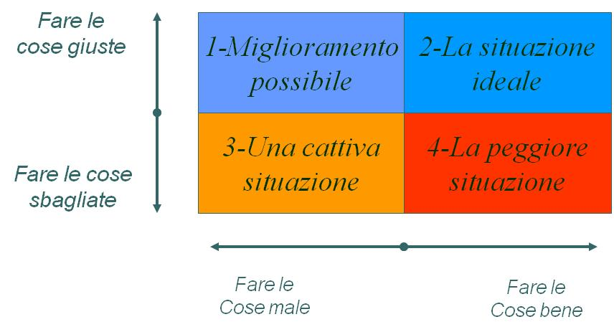
Adeguatezza dei fini - Adeguatezza ai fini
“Adeguatezza dei/ai fini” può essere assunta come definizione di qualità dell’organizzazione
Le strategie di qualità mirate all’adeguamento /miglioramento continuo dell’organizzazione hanno quindi una doppia valenza:
Aiuto a identificare obiettivi adeguati ai fini, esplicitati nelle “mission” e
“vision” (qualità come “fare le cose giuste”)
Aiuto a raggiungere gli obiettivi posti (qualità come “fare le cose bene”)

Slide 8
Come guidare il miglioramento:
un modello e un processo
Per guidare il miglioramento/adeguamento continuo occorrono due strumenti:
Un processo euristico, per correggere la rotta quando
necessario e per dirigerla verso obiettivi sfidanti:
il ciclo PDCA
Un modello organizzativo e di gestione, che operi come una
“bussola”: che aiuti a individuare i fini di maggior valore
per i clienti e gli stakeholder e a dirige l’organizzazione
verso di essi

Slide 9
Il Ciclo PDCA (o CAPD) orientato
al miglioramento continuo
PLAN: miglioramento pianificato, integrato nella pianificazione del business
DO: implementazione del piano di miglioramento contestuale alla implementazione del piano di business
CHECK: self assessment come check-up annuale dell’organizzazione, mirato a un miglioramento pianificato, connesso alla pianificazione strategica e operativa
ACT: azioni immediate conseguenti al Check
PLAN DO
ACT CHECK

Slide 10
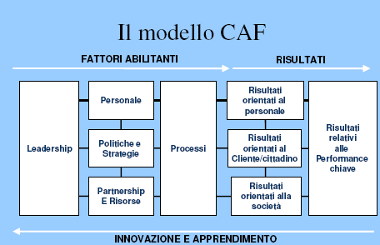
Modelli Normativi e Modelli d’Eccellenza
I modelli normativi: sono mirati a “fare le cose bene”, con rigore, rispettando le regole prefissate (es. ISO9000)
I modelli per l’eccellenza: pongono l’enfasi sul “fare le cose giuste” e farle attraverso la ricerca continua di opportunità di miglioramento. Devono però incorporare e migliorare anche la caratteristica 1. Devono aiutare il management a modulare rigore e creatività a seconda delle caratteristiche dell’organizzazione (e delle sue parti).
MIGLIORAMENTO CONTINUO DEL SISTEMA
DI GESTIONE DELLA QUALITA’
C
L
I
E
N
T
E
RESPONSABILITA’
DEL VERTICE
DELL’ORGANIZZAZIONE
C
L
I
E
N
T
E
R
E
Q
U
I
S
I
T
I
S
O
D
D
I
S
F
A
Z
I
O
N
E
GESTIONE DELLE
RISORSE
MISURE, ANALISI
E MIGLIORAMENTO
REALIZZAZIONE
DI
PRODOTTI/SERVIZI
PRODOTTO
SERVIZIO

Slide 11
I Modelli TQM e il Settore Pubblico in Europa
Due eventi significativi nel 2000
Assegnato per la prima volta il Premio Qualità Europeo per il Public Sector (EFQM)
Inland Revenue Accounts Office Cumbernauld
Creazione del COMMON ASSESSMENT FRAMEWORK
(CAF) per il Settore Pubblico
Convegno UE di Lisbona (maggio 2000)
derivato dal Modello EFQM
schema semplificato di autovalutazione per la P.A.
ponte di collegamento tra le esperienze dei vari paesi UE
sperimentato positivamente anche in 18 realtà italiane
(iniziativa Formez – Dipartimento della Funzione Pubblica)

Slide 12
IL CAF e il suo sviluppo
Il Modello è il risultato della cooperazione tra i Ministri della Funzione Pubblica dell’Unione Europea, la Speyer School e l’EFQM
2000
2002
2005
2006
Prima versione pilota
Prima versione ufficiale
Laboratori -
Percorsi della Qualità
Formez
Seconda ver-sione ufficiale
Prima edizione
Premio P.A.
2012
2009- 2010
2008- 2009
2007- 2008
Il Modello
CAF 2013
I livelli di validazione CAF
(Caf Validation)
I modelli adattati ai settori
(Giustizia, Scuola, Comuni, Sanità, …)
Seconda edizione
Premio
P.A.
I livelli di validazione CAF
(Caf Validation)

Slide 13
Imperativi della PA moderna
 OPERARE ENTRO LE LEGGI, I DISPOSITIVI, I REGOLAMENTI
 EROGARE SERVIZI “ECCELLENTI”AI CITTADINI
 PERSEGUIRE E COGLIERE GLI STIMOLI AL CAMBIAMENTO
 MODERNIZZARE LO STILE DI MANAGEMENT E LA GESTIONE
 OPERARE IN MODO EFFICACE ED EFFICIENTE
 GENERARE VALORE AGGIUNTO IN MODO ECONOMICO
“value for money”
Notes:
13

Slide 14
L’esigenza di un Modello
A prescindere dal settore in cui opera, dalle sue dimensioni, struttura o maturità, qualsiasi organizzazione ha bisogno di dotarsi di un adeguato sistema di management (“gestione”).
Mediante i Modelli per l’Eccellenza essa può farlo nel modo migliore perché:
I Modelli sono strumenti pratici che permettono di verificare
l’organizzazione a fronte di criteri largamente condivisi
Forniscono una visione olistica dell’organizzazione, permettendo di
individuare i punti forti e le aree da migliorare
Permettono di correlare ciò che l’organizzazione fa (i “fattori
abilitanti”) con i risultati
Sono in grado di misurare la posizione dell’organizzazione sul cammino
verso l’eccellenza ed i progressi ottenuti
Permettono di confrontarsi con le organizzazioni migliori
Permettono di focalizzare progetti ed iniziative di miglioramento
sulle priorità

Slide 15
TQM e ISO9000
Leadership
Politiche e Strategie
Sviluppo e Motivazione Persone
Risorse
Sistema Qualità
Processi
Apprendimento e Ricerca Prassi Migliori
Miglioramento Continuo
Obiettivi Sfidanti
Risultati: Clienti, Personale
Impatto Società, Prodotti,
Processi, Economia e
Finanza
Confronto con
Organizzazioni Leader
In altri termini, l’applicazione di un modello di Total Quality Mana-gement è il modo più efficace
e coerente per proseguire il
consolidamento e la struttura-
zione, nell’ottica della eccel-
lenza, del sistema di mana-
gement per le organizza-
zioni che hanno costruito
un sistema di gestione
basato sulle Norme
ISO 9000:2000 (in par-
ticolare ISO9004:2000)
C’è una sostanziale
coincidenza tra i
concetti fondamen-
tali della eccellenza ed i
principi di gestione per la Qualità della ISO9004:2000
STRATEGIE
TQM
SISTEMA
QUALITA’
MODELLI
TQM
ECCELLENZA
Responsabilità del vertice
Sistema di qualità
Attenzione al cliente
Processi
Risorse
Miglioramento continuo
PROCESSI E MIGLIORAMENTO CONTINUO
ISO9000:2000
Responsabilità direzione
Sistema qualità
Procedure
Prove, controlli, collaudi
Azioni corrett. e preventive
Misure, analisi
ISO9000:94
REQUISITI DI BASE

Slide 16
IL MODELLO CAF NELLA PPAA
IL CONCETTO DI
ECCELLENZA SOSTENIBILE

Slide 17
DEFINIZIONE DEL MODELLO CAF
Il Modello CAF è un
QUADRO DI RIFERIMENTO,
che riconosce la
PLURALITÀ DEGLI APPROCCI
al perseguimento di una
ECCELLENZA SOSTENIBILE
nel tempo

Slide 18
DEFINIZIONE DEL MODELLO CAF
IL Modello CAF è un
“QUADRO DI RIFERIMENTO”
Un insieme di best practice di alto livello
tra le quali è possibile individuare le proprie risposte
Uno “strumento campione”
con cui ogni organizzazione può diventare “eccellente”
migliorare continuamente attraverso l’ “autovalutazione”
assicurare un fondamento razionale alle proprie strategie
Un metro per misurare le organizzazioni
che concorrono ai Premi della Qualità

Slide 19
DEFINIZIONE DEL MODELLO CAF
IL Modello EFQM riconosce la
“PLURALITA’ DEGLI APPROCCI”
E’ applicabile a tutte le organizzazioni, senza distinzione di tipologia
È aperto a tutti i contributi a valore aggiunto
Non è prescrittivo
Non definisce regole di implementazione

Slide 20
DEFINIZIONE DEL MODELLO CAF
IL Modello EFQM persegue una
“ECCELLENZA SOSTENIBILE NEL TEMPO”
Non è fissato un livello standard di eccellenza comune a tutte le organizzazioni, come potrebbe essere ad esempio quello dei premi
Ogni organizzazione deve comprendere quale possa essere il proprio livello di eccellenza sostenibile, in funzione del contesto in cui opera e delle risorse di cui dispone
Il livello di eccellenza sostenibile può variare nel tempo in funzione dei cambiamenti interni/esterni all’organizzazione

